Slide 1
LISTE SIMPLU INLANTUITE

Slide 2
Proiect realizat de:
Dicea Irina
Ionesu Maria Andrée
Niculae Cosmin

Slide 3
Lucrarea cuprinde :
Prezentarea notiunilor teoretice insotite de exemplele aferente
Prezentarea algoritmului in pseudocod
Test grila
Aplicatie practica

Slide 4
Liste simplu inlantuite
Listele simplu inlantuite sunt structuri de date dinamice omogene. Fiecare elemental listei contine o parte cu informatia propriu-zisa si o parte cu adresa urmatoruluielement din lista.
Pentru accesarea listei trebuie cunoscuta adresa primului element (numita capul listei);elementele urmatoare sunt accesate parcurgand lista.

Slide 5
Structura listei
Pentru a asigura un grad mai mare de generalitate listei a fost creat un alias pentru datele utile : citeste Date;
Pentru memorarea listei se foloseste urmatoare structura :
struct nod
{
// datele efective memorate
Date info ;
// legatura catre nodul urmator
nod* adr ;
} ;

Slide 6
Operatii cu liste
C++:
nod* prim, *ultim;
void creare ( )
{
int n; nod *p;
cin>>n;
while(n!=NULL)
{
p=new(nod);
p->info=n;
p->adr=prim;
prim=p;
cin>>n;
}
}
Principalele operatii cu liste sunt:
Parcurgerea si crearea listei: Lista este parcursa pornind de la pointerul spre primul element si avansand folosind pointerii din structura pana la sfarsitul listei (pointer NULL).

Slide 7
Afisarea listei
C++:
void afisare( )
{
nod *p;
for ( p=prim; p!=NULL;p=p->adr)
cout<<p->info<<“ “;
}

Slide 8
Alta modalitate de afisare
C++:
void afisare ()
{
while ( prim!=NULL)
{
cout<<prim->info<<“ “;
prim=prim->adr;
}
}

Slide 9
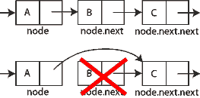
Stergerea nodului de informatie data
C++:
Int val; nod*x;
Cin>>val;
Nod*aux; aux=list;
While(aux->adr->info!=val)
{
aux=aux->adr;
}
X=aux->adr->adr;
Delete aux->aux;
Aux->adr=x;

Slide 10
Alta modalitate de stergere
C++:
Void stergere()
{
Nod*p,*x; int k;
p=prim;
While(p->adr->info!=k; && p->adr->adr!=NULL)
p=p->adr;
If(p->adr->info==k)
{
x=p->adr;
p->adr=p->adr->adr;
}
Delete x;
}

Slide 11
Aplicatie practica
La o facultate s-au inscris mai multi absolventi de liceu. Aflati numele candidatului care a obtinut nota maxima la admitere si nota obtinuta.

Slide 12
void creare ( )
{
int n,i;
nod*p;
cin>>n;
for(i=1;i<=n;i++)
{
p=new(nod);
cin>>p->info.nota;
cin>>p->info.nume;
cin>>p->info.oras;
p->adr=NULL;
if(prim==NULL)
{
prim=p;
ultim=p;
}
else
{
ultim->adr=p;
ultim=p;
}
}
#include <iostream>
#include <fstream>
using namespace std;
struct inf
{
int nota;
char oras[30],nume[30];
};
struct nod
{
inf info;
nod *adr;
};
nod *prim, *ultim; int x;

Slide 13
void afis ( )
{
nod *p;
for(p=prim;p!=NULL;p=p->adr)
cout<<p->info.nota<<" "<<p->info.nume;
}
int maxim ( )
{
int max=0;
nod *p;
p=prim;
while (p->adr != NULL)
{ if(p->info.nota>max)
max=p->info.nota;
p=p->adr;
}
return max;
}

Slide 14
int main ( )
{
nod*p;
p=prim;
creare ( );
cin>>x;
x=maxim( );
cout<<x;
p=prim;
while (p->adr!=NULL)
{ if(p->info.nota==x)
cout<<p->info.nume;
p=p->adr;
}
}

Slide 15
Test grila
O lista simplu inlantuita, cu 5 elemente, alocata dinamic, retine
in campul info al fiecarui element cate un numar natural, iar in
campul adr, adresa elementului urmator. Variabila prim
memoreaza adresa primului element din lista, ultim adresa ultimului
element din lista iar p si q sunt doua variabile identice cu prim. Pe ce pozitie
se va afla, in lista modificata in urma executarii secventei alaturate, elementul de
pe pozitia a doua din lista initiala?
p=prim;
prim=ultim;
while (p!=prim)
{
q=p; p=p->adr;
ultim->adr=q;
ultim=q;
}
ultim->adr=NULL;
a)prima b)ultima c)penultima d)a treia

Slide 16
c)PENULTIMA

Slide 17
2. O lista simplu inlantuita, alocata dinamic, retine in campul info al fiecarui element cate un numar natural, iar in campul adr, adresa elementului urmator. Lista memoreaza, in ordine 1, 2, 3, 4, 5.
Stiind ca variabila prim memoreaza adresa primului element al listei si ca p este o variabila identica cu prim, care sunt elementele listei dupa executarea secventei alaturate?
p=prim; x=p->info;
while(p->adr!=NULL)
{ p->info=p->adr->info; p=p->adr; }
p->info=x;
a)2 3 4 5 1 b)3 4 5 2 1 c)4 5 3 2 1 d)5 4 3 2 1

Slide 18
a) 2 3 4 5 1

Slide 19
3. O lista simplu inlantuita, alocata dinamic, retine in campul info al fiecarui element cate un numar natural, iar in campul adr, adresa elementului urmator. Lista memoreaza, in ordine 1, 2, 3, 4, 5.
Stiind ca variabila prim memoreaza adresa primului element al listei si ca p este o variabila identica cu prim, care va fi valoarea retinuta in ultimul element dupa executarea secventei alaturate?
p=prim;
while(p->adr!=NULL)
{ p->adr->info=p->info*p->urm->info; p=p->adr; }
a)6 b)72 c)120 d)32

Slide 20
c) 120

Slide 21
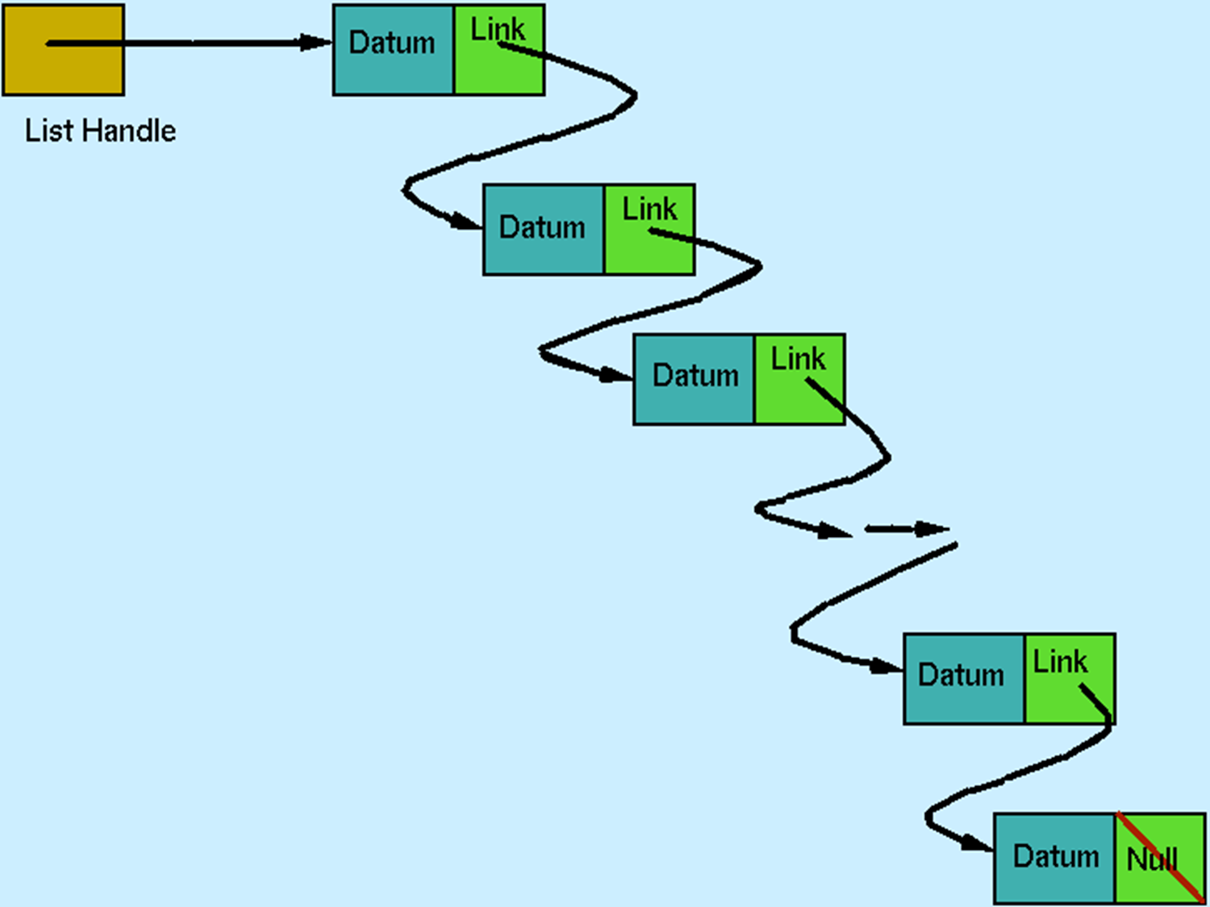
Multumim pentru atentie!

